Slide 1
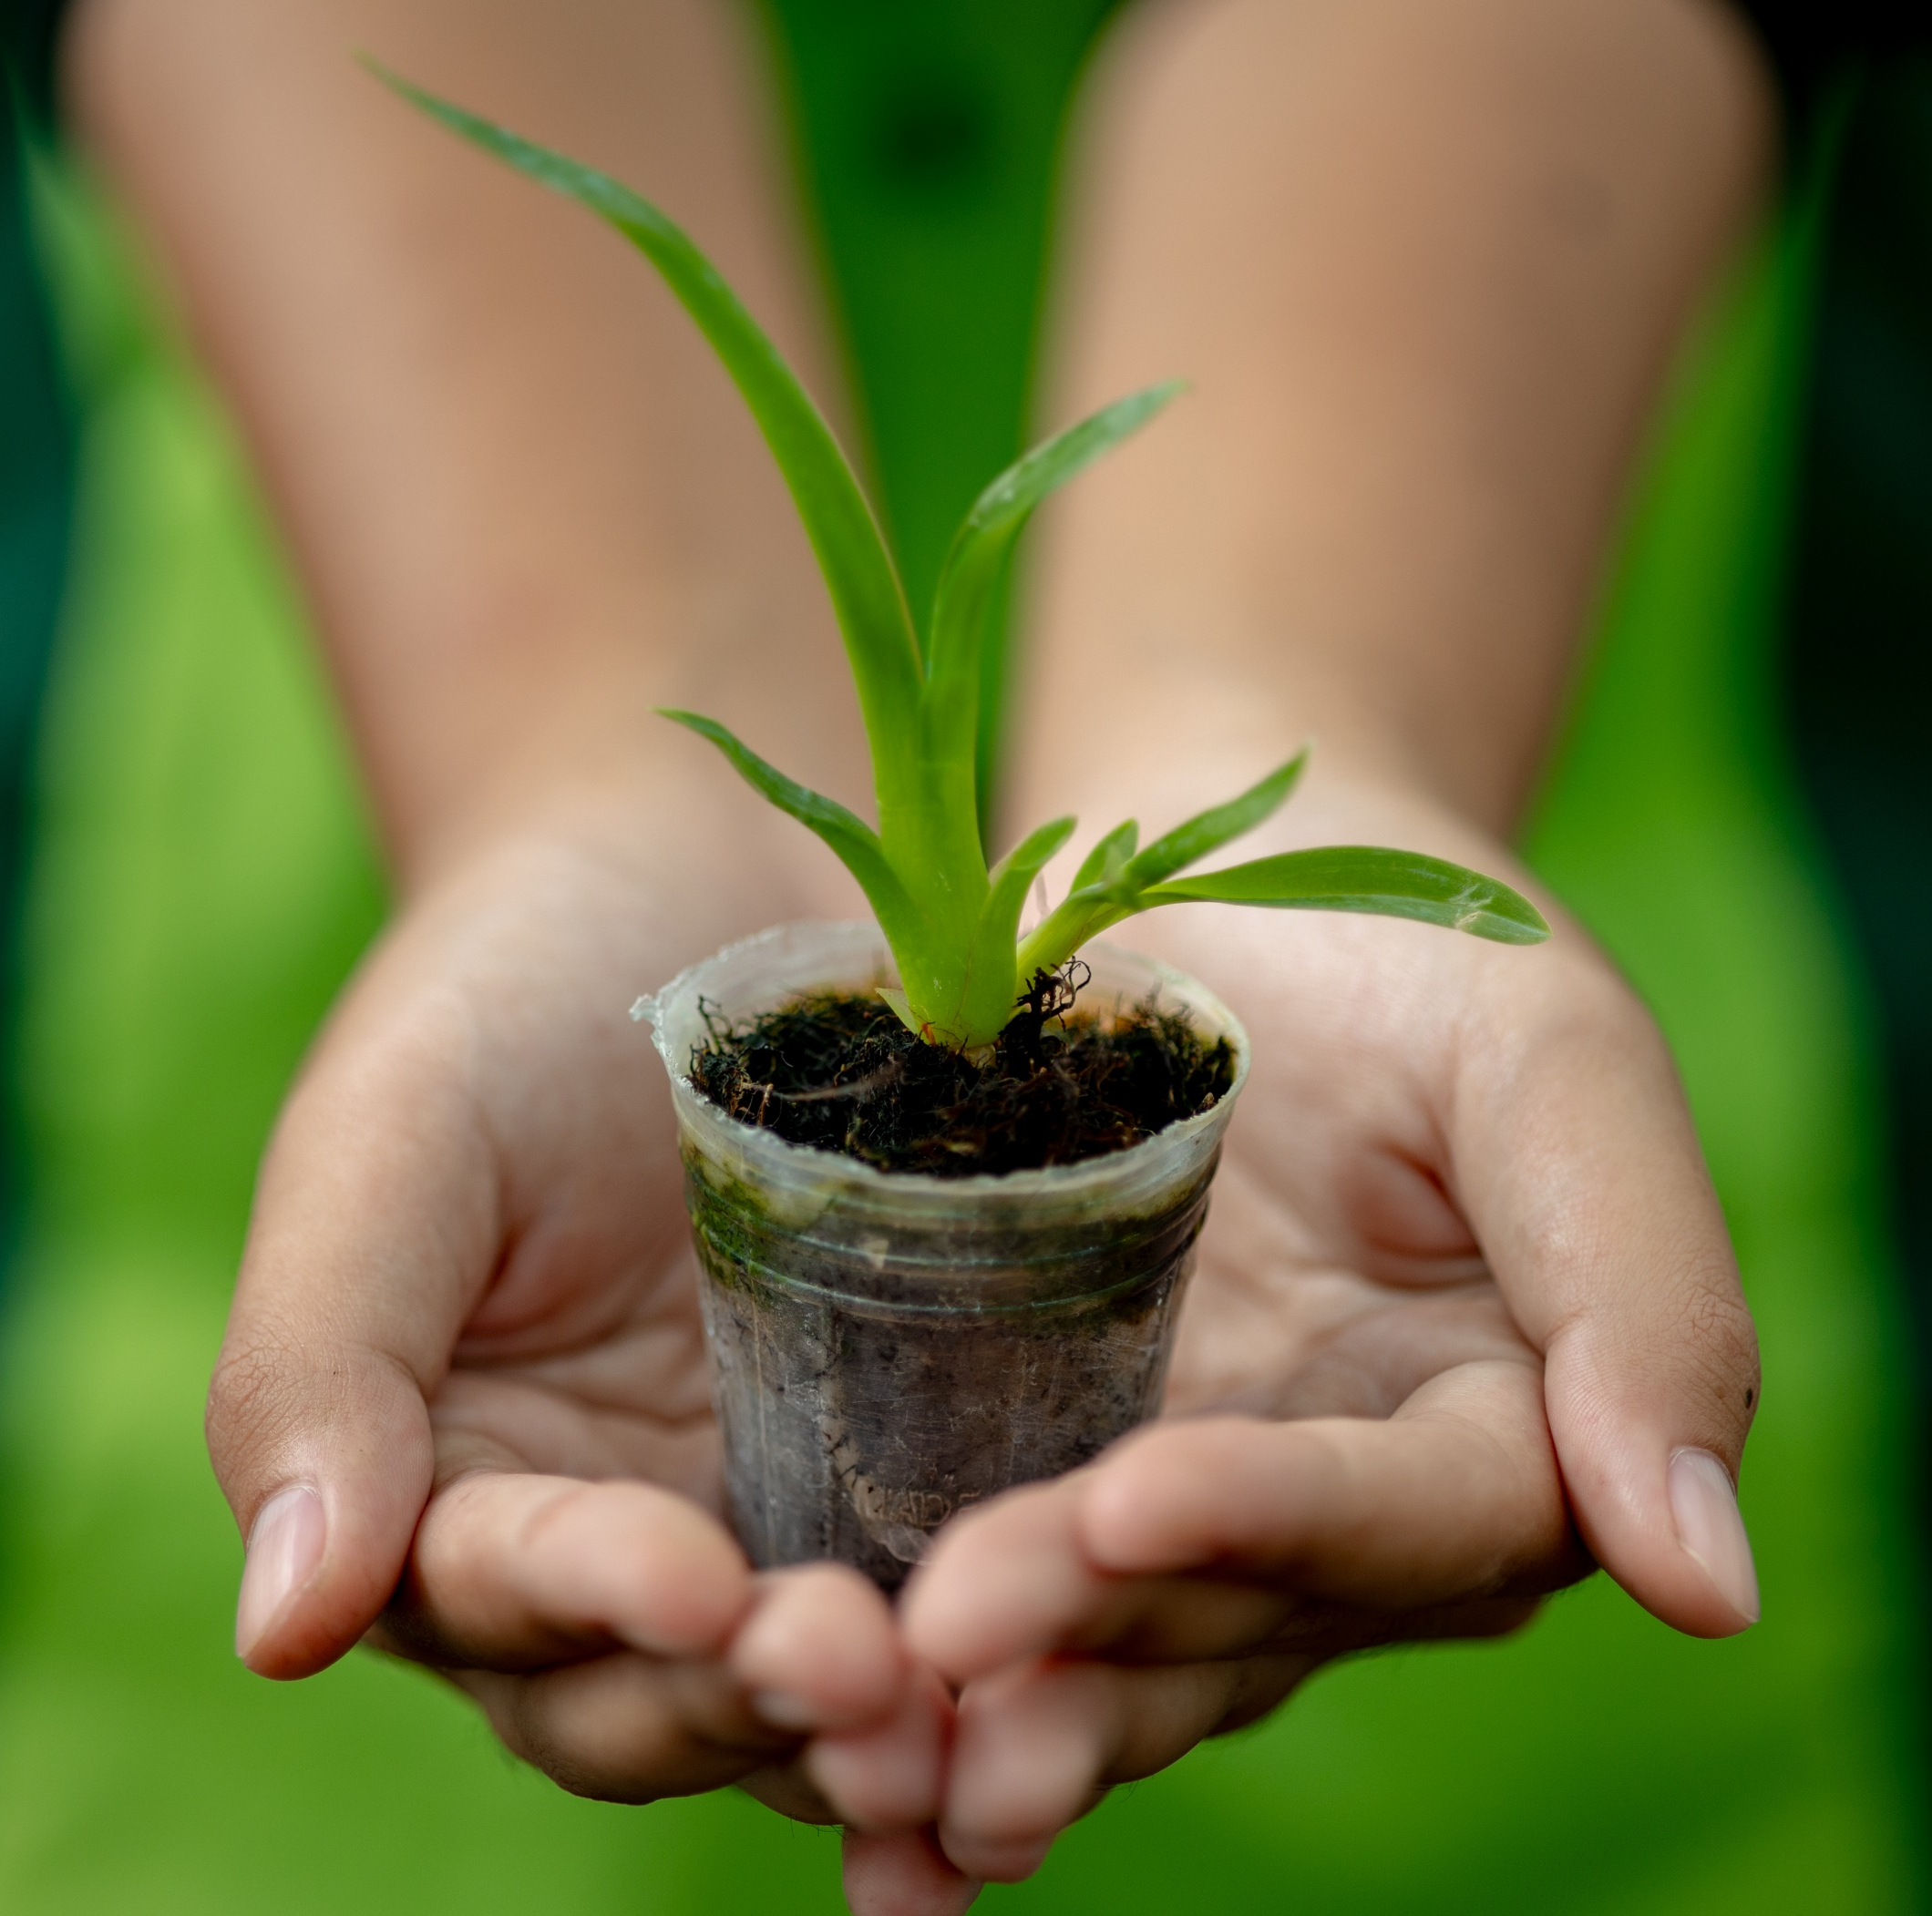
1.1. KONSEP LINGKUNGAN DAN KELESTARIANNYA
Modul Green Mindset
Save the Children Indonesia

Slide 2
TUJUAN PEMBELAJARAN
Setelah mempelajari materi ini, peserta didik diharapkan mampu:
  Memahami konsep lingkungan dan kelestariannya secara menyeluruh.
  Menjelaskan hubungan manusia dengan lingkungan dan dampaknya.
  Mengidentifikasi masalah lingkungan global dan cara mengatasinya.
  Mengembangkan Green Mindset dalam kehidupan sehari-hari.

Slide 3
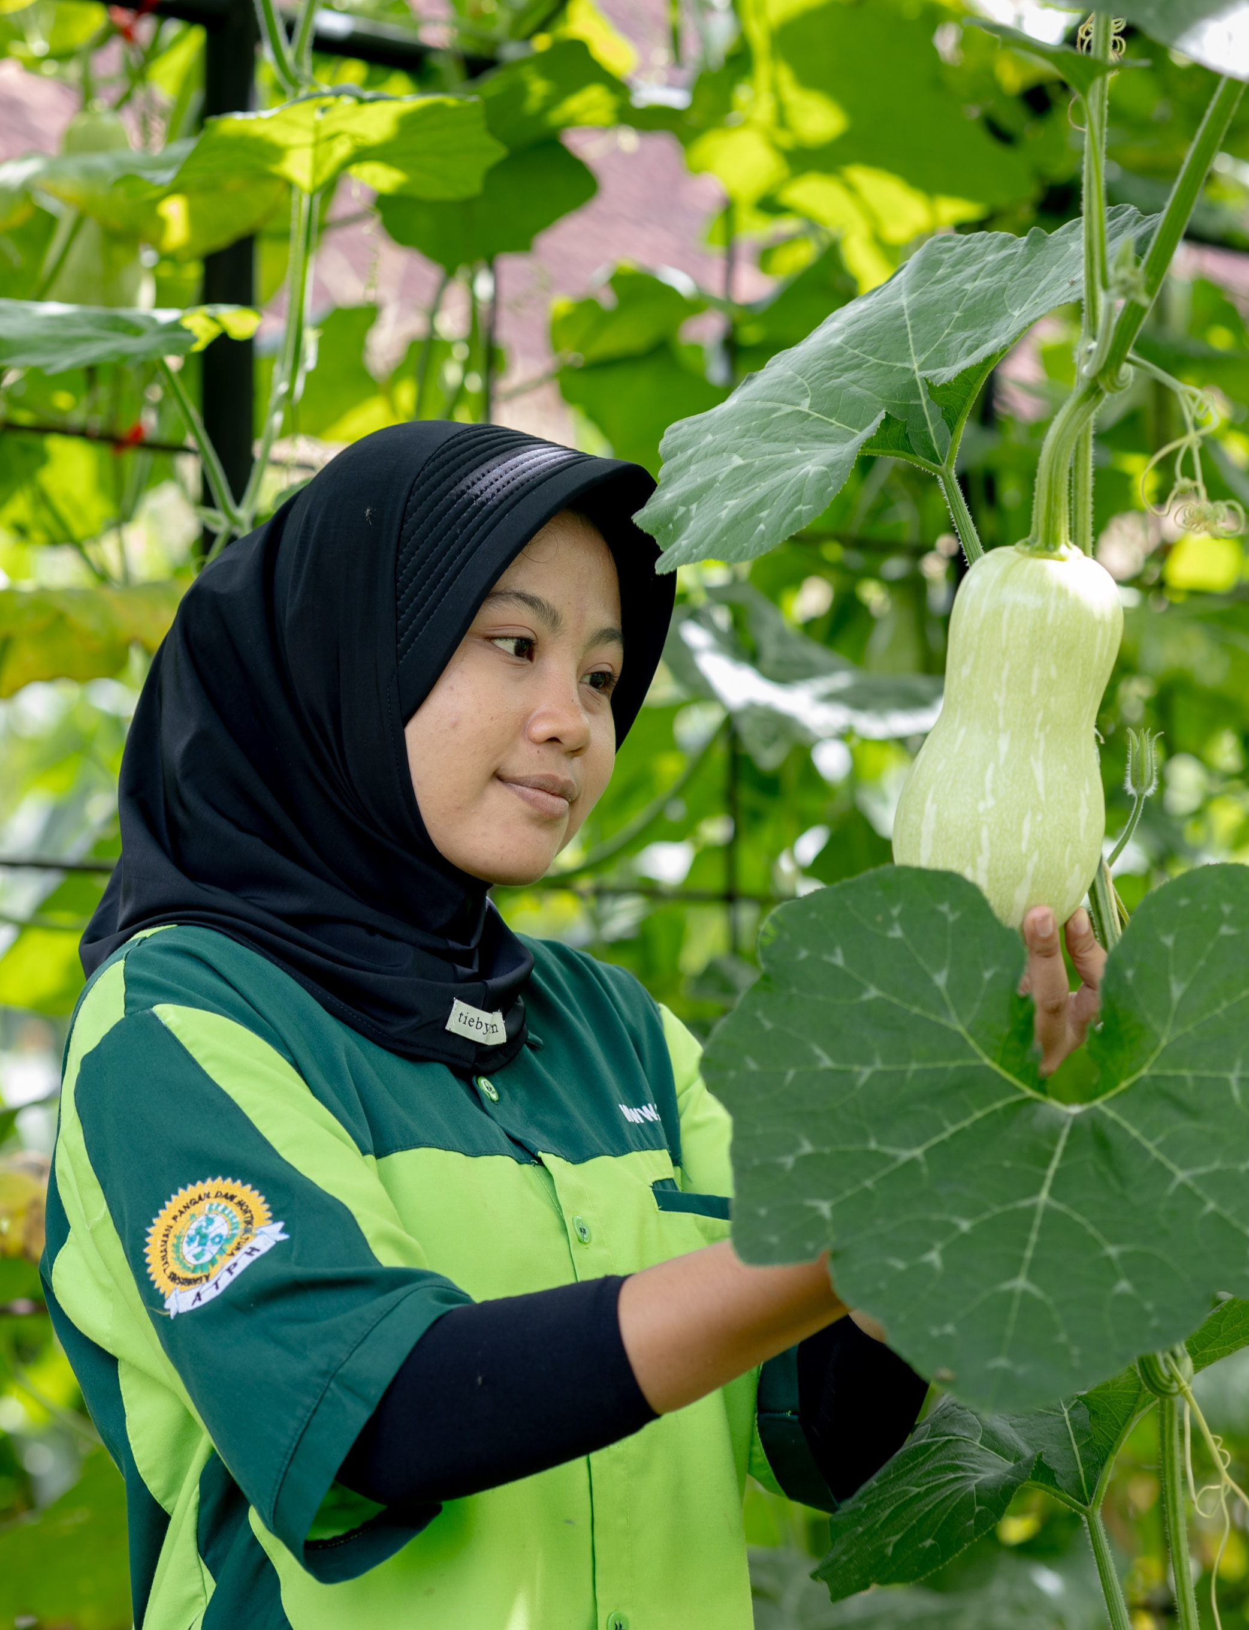
Photo
HUBUNGAN MANUSIA DAN LINGKUNGAN
Manusia dan lingkungan memiliki hubungan timbal balik:
Manusia bergantung pada sumber daya alam (SDA) untuk bertahan hidup → air, udara, tanah, flora, dan fauna
Siklus kelestarian lingkungan mencakup:
  Perubahan Cuaca (hujan, panas, angin, musim)
  Pergerakan Air (siklus hidrologi, air tanah, sungai, lautan)
  Pertumbuhan Tumbuhan dan Siklus Hidup Hewan (rantai makanan, ekosistem)
Pengaruh aktivitas manusia terhadap lingkungan:
  Eksploitasi SDA yang berlebihan → degradasi lingkungan
  Limbah dan polusi → pencemaran udara, air, dan tanah
  Perubahan tata guna lahan → deforestasi, erosi, hilangnya habitat
Manusia berperan besar dalam menjaga keseimbangan lingkungan

Slide 4
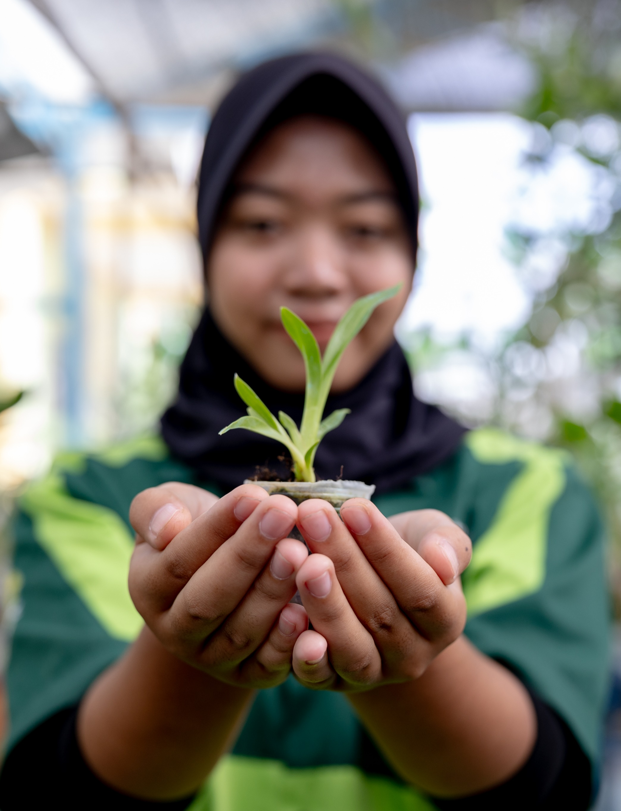
Photo
KOMPONEN DALAM KELESTARIAN LINGKUNGAN
🌀 Ekosistem terbentuk dari interaksi berbagai komponen:
✔ Komponen Biotik: Makhluk hidup seperti tumbuhan, hewan, mikroorganisme
✔ Komponen Abiotik: Air, udara, tanah, suhu, cahaya matahari
⚖ Keseimbangan ekosistem dipengaruhi oleh:
🔹 Faktor alami → siklus air, perubahan musim, aktivitas geologi
🔹 Aktivitas manusia → urbanisasi, pencemaran, perubahan tata guna lahan
📌 Jika keseimbangan ekosistem terganggu, dampaknya:
🚨 Hilangnya biodiversitas
🚨 Perubahan rantai makanan
🚨 Krisis sumber daya alam

Slide 5
PERMASALAHAN LINGKUNGAN GLOBAL
Permasalahan lingkungan ini memerlukan solusi yang berbasis keberlanjutan
Perubahan Iklim → pemanasan global akibat emisi gas rumah kaca dan cuaca ekstrem (badai, banjir, kekeringan)
Polusi Udara → asap kendaraan dan industri, menyebabkan penyakit pernapasan dan gas beracun (CO2, SO2, NOx) mencemari atmosfer
Kerusakan Ekosistem → deforestasi, hilangnya habitat, erosi tanah dan punahnya spesies akibat eksploitasi berlebihan
Krisis Air → penurunan kualitas air akibat limbah industri & domestik, menipisnya cadangan air bersih akibat eksploitasi berlebihan
Konsumsi Berlebihan → penggunaan sumber daya alam yang tidak berkelanjutan: limbah plastik, deforestasi, eksploitasi tambang

Slide 6
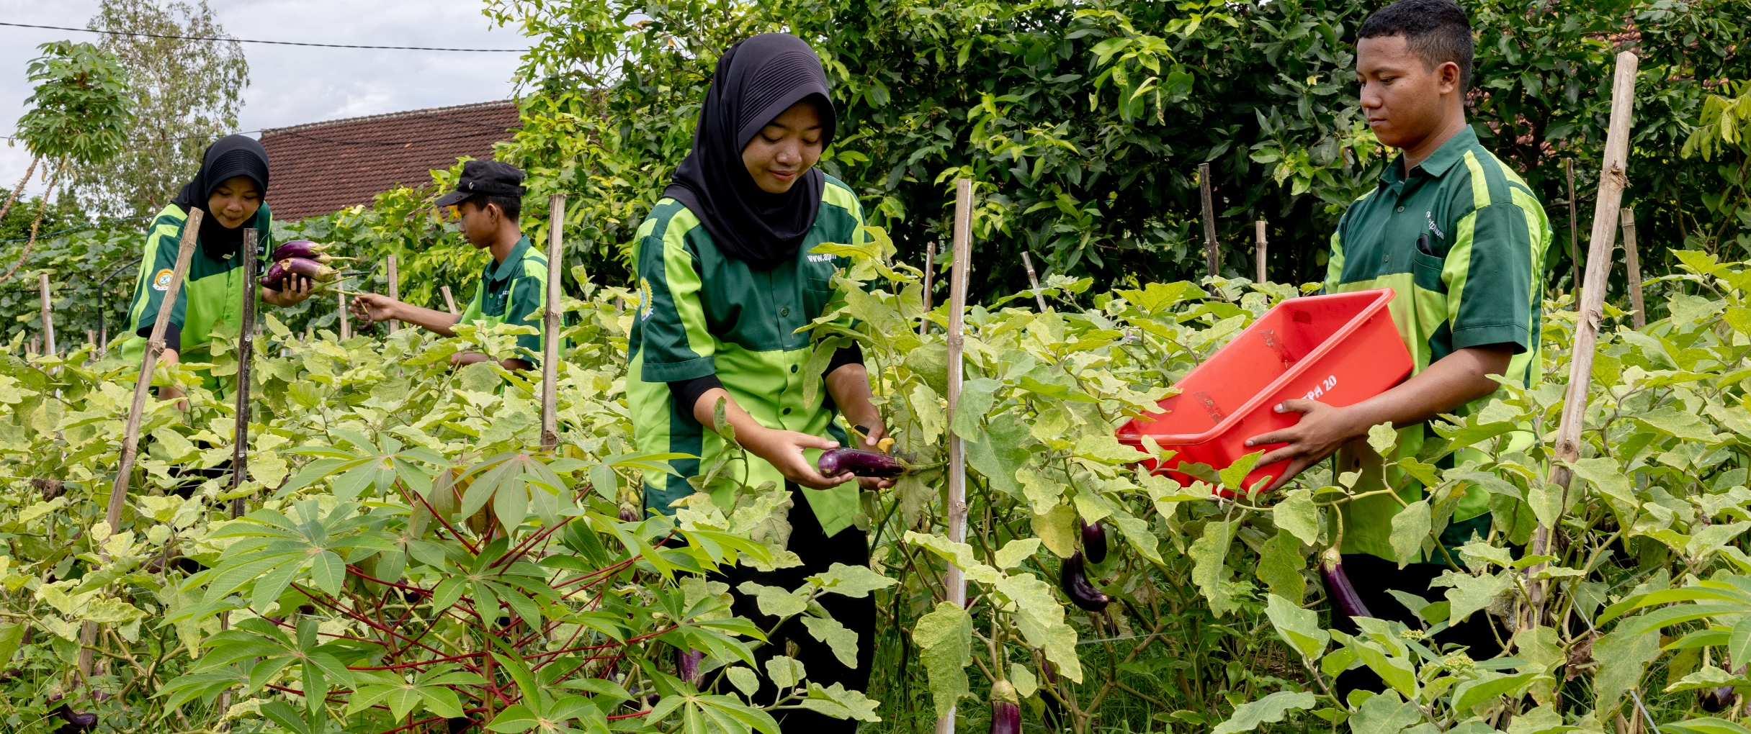
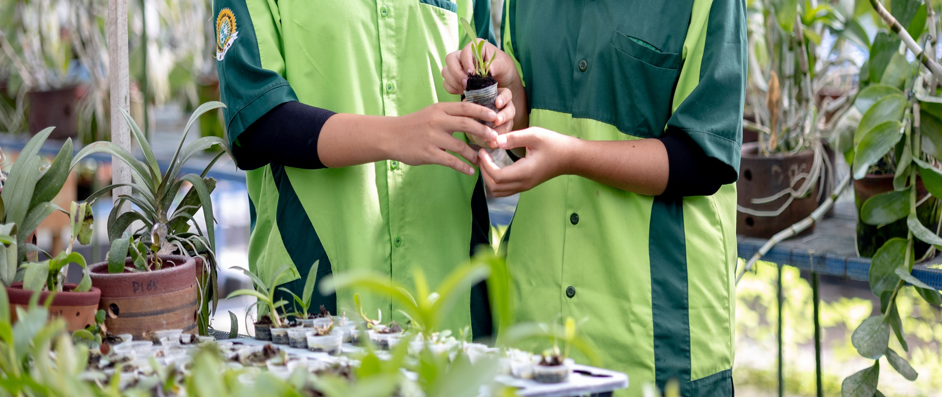
DEFINISI LINGKUNGAN
Keseimbangan Lingkungan bergantung pada Cara Manusia Mengelolanya.
Photo
Lingkungan terdiri dari faktor-faktor yang memengaruhi kehidupan:
Faktor Fisik: air, tanah, udara, iklim.
Faktor Kimia: kandungan polutan, mineral, unsur hara.
Faktor Biologis: flora, fauna, manusia.
Photo
Interaksi manusia dengan lingkungan:
Positif → konservasi, penghijauan, energi terbarukan.
Negatif → pencemaran, eksploitasi SDA, limbah.

Slide 7
KONSEP KELESTARIAN LINGKUNGAN
PRINSIP KELESTARIAN
Kelestarian lingkungan berarti pengelolaan sumber daya alam secara bijak agar tetap tersedia untuk generasi mendatang.
Ekologi → menjaga keseimbangan alam
Sosial → kesejahteraan masyarakat yang berbasis lingkungan
Ekonomi → pemanfaatan sumber daya alam tanpa merusak ekosistem
Mengadopsi Pola Hidup Berkelanjutan dapat mengurangi Dampak Negatif Manusia terhadap Lingkungan

Slide 8




GREEN MINDSET:
POLA PIKIR RAMAH LINGKUNGAN
Green Mindset, kesadaran akan dampak setiap tindakan terhadap lingkungan
Perubahan perilaku untuk kelestarian lingkungan:
Mengurangi Konsumsi Plastik
Menghemat Listrik dan Air
Menggunakan Transportasi Ramah Lingkungan (sepeda, kendaraan listrik, carpooling)
Mendukung Produk Ramah Lingkungan (zero waste, eco-friendly)
Membangun pola pikir ini sejak dini akan berdampak besar bagi masa depan Lingkungan

Slide 9
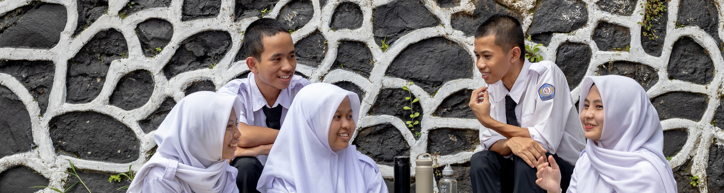
DAMPAK POSITIF GREEN MINDSET
Keuntungan bagi lingkungan dan kehidupan manusia:
Photo
Photo
Photo
KEBIASAAN KECIL SEPERTI MEMILAH SAMPAH, MENGURANG LIMBAH PLASTIK, DAN HEMAT ENERGI DAPAT MEMBERIKAN DAMPAK BESAR
KESEHATAN
Lingkungan Bersih, Udara Segar, Air Layak Konsumsi
EKOSISTEM STABIL
Mengurangi Kepunahan Spesies dan Menjaga Keseimbangan Alam
KEBERLANJUTAN SOSIAL-EKONOMI
Masyarakat Lebih Sadar dalam Mengelola Sumber Daya Alam

Slide 10
KESIMPULAN
Lingkungan adalah sistem kompleks yang harus dijaga keseimbangannya.
Permasalahan lingkungan global membutuhkan perubahan pola pikir dan tindakan nyata.
Green Mindset membantu menciptakan kehidupan yang lebih berkelanjutan.
“Jaga lingkungan hari ini, untuk masa depan yang lebih baik!”

Slide 11

Terima Kasih

